Slide 1
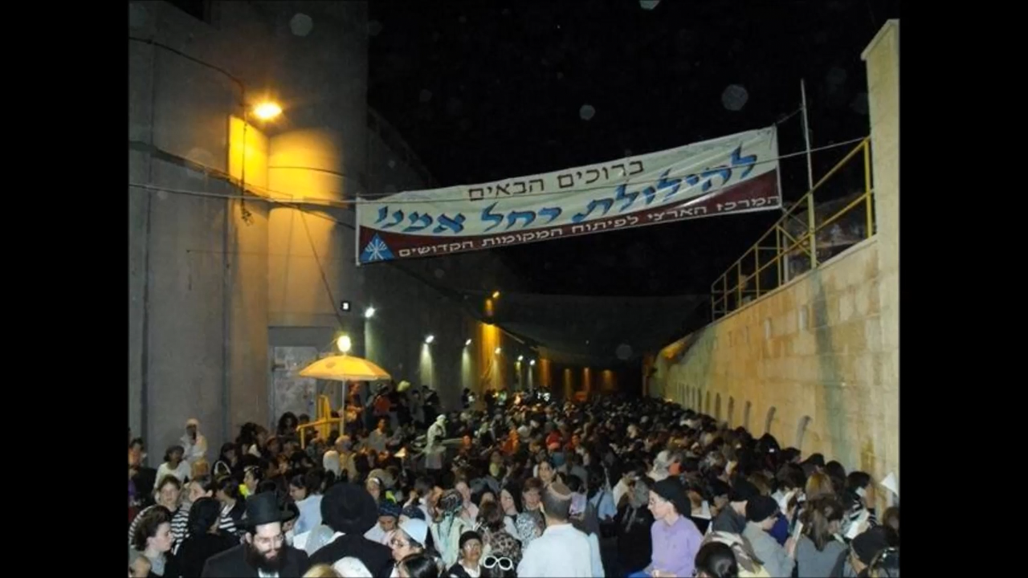
י"א בחשון

Slide 2
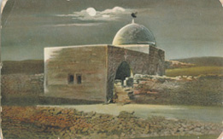

רחל אמנו

Slide 3
מרחוק כך עוד שמעתי את קול זעקתך
את סבל בנייך שאת ליבך שובר
אני יודע את בוכה מול כיסא גדול נורא
מבקשת מתחננת לו שלא ישכח.

Slide 4
אני מבטיח לך שהוא רואה הכל
את הדמעות שלך את הבנים שלו
ועוד מעט כן עוד מעט הוא כבר יבוא
ורק רציתי לך לומר מנעי קולך
אין ספק שיש שכר לפעולתך
בנייך כבר שבים אני מבטיח לך רחל

Slide 5
עוד תגיע השעה היא תהיה כל כך יפה
מכל קצוות עולם הם יחזרו לכאן
ואז יבואו לך כולם מגדול ועד קטן
את דמעותייך הם ימחו אני מבטיח לך.

Slide 6
אני מבטיח לך שהוא רואה הכל
את הדמעות שלך את הבנים שלו
ועוד מעט כן עוד מעט הוא כבר יבוא
ורק רציתי לך לומר מנעי קולך
אין ספק שיש שכר לפעולתך
בנייך כבר שבים אני מבטיח לך רחל

Slide 7
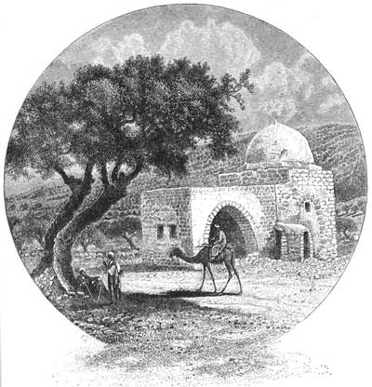
דרך בית לחם משפחת ואך
דרך בית לחם בואכה
עיר שלם
צופיה לה אמנו
אמנו רחל
דמעתה עוד ניגרת
מאנה הנחם
לבנים בני בנים
תייחל, תייחל
עורגת אמי לנופלים
כי אינם
מייחלת אמי עותרת תפילה
חולמת אמי ולא תנוחם
שוזרת אמי מילה אל מילה

Slide 8
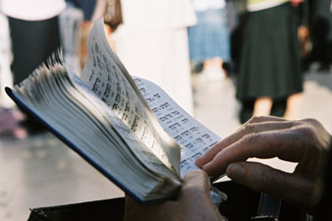
בואי רחל
בואי חברונה
כנף מלאכים יובילך כמו חלום
מקברי אבותינו גם אנו נשזור
דמעות דמעות
עדי יהלום

Slide 9
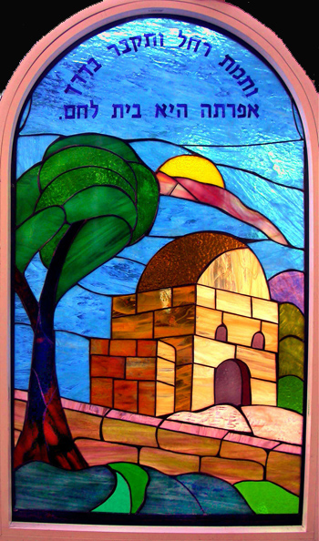
וקרובה היא הדרך
דרך חברון
משער בית לחם
אך קשה עד בלי די
רצופה היא בשכול
בני אללי
אך ללא חידלון
סלעים ספוגי דם

Slide 10
בואי רחל
בואי חברונה
כנף מלאכים יובילך כמו חלום
מקברי אבותינו גם אנו נשזור
דמעות דמעות
עדי יהלום

Slide 11
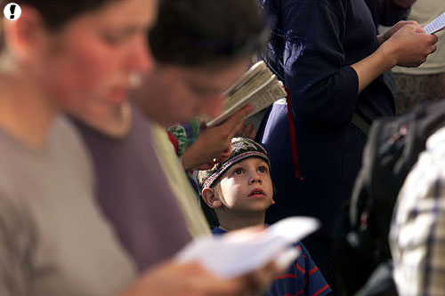
בואי רחל ראשי על כתפך אנוח קמעה לבי אל ליבך. עמך כה אבכה על בניי, על אחיי, יחד נשיח עד מתי עד מתי

Slide 12
בואי רחל
בואי חברונה
כנף מלאכים יובילך כמו חלום
מקברי אבותינו גם אנו נשזור
דמעות דמעות
עדי יהלום

Slide 13
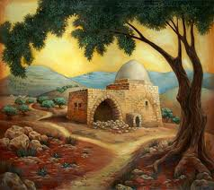
פזמון:
בואי רחל, בואי חברונה.
כנף מלאכים יובילך כמו חלום.
מקברי אבותינו גם אנו נשזור
דמעות דמעות עדי יהלום.

Slide 14
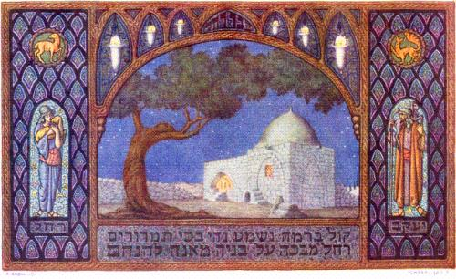
במוצאי יום פטירת רחל לפני 22 שנה נרצח ראש ממשלת ישראל יצחק רבין ז"ל , הנה סיפור המחבר בין המאורעות:

Slide 15
לפי העדויות הגיעו ח"כ הרב מנחם פורוש וח"כ דאז חנן פורת ליצחק רבין ז"ל בערב חתימת הסכם אוסלו , בהסכמי אוסלו עמד רבין למסור גם את קבר רחל . רבים ניסו ללחוץ עליו שלא ימסור את המקום , אך לא הצליחו . הרב מנחם פורוש שיחזר את אותו האירוע:

Slide 16
" תמיד התפללנו במקום , וידענו שהבכיות בקבר רחל אמנו מסוגלות לישועות ולגאולה. לאחר מלחמת ששת הימים, כשזכינו בחסדי שמים לחזור למקום , באתי לשם עם הצדיק הירושלמי רבי אריה לוין זצ"ל, והגאון רבי חיים שמולביץ . לקחתי קרטון וכתבתי עליו " כאן קבר רחל" במקום היו בכיות נוראיות .

Slide 17
רבי אריה לוין צעק בבכי :"מאמע רחל"
ורבי חיים שמולביץ אמר בבכיות נוראיות: "אמא רחל , כתוב בפסוק 'מנעי קולך מבכי', ואני אומר לך המשיכי לבכות 'כי יש שכר לפעולתך' . קשה לתאר את המעמד הנורא שהיה שם .

Slide 18
בתחילה היססתי , אבל לבסוף קבעתי פגישה עם רבין . באתי אליו ואמרתי לו :"איך החלטת להעביר את קבר רחל ???
ההחלטה כעת נתונה בידך . תפסתי את רבין והתחלתי לבכות , ואי אפשר היה לעצור את זה .
רבין עמד דום והיה נבוך . והוא אמר לי :"הרב פורוש, עד כדי כך אתה נרגש?!". אמרתי לו :"קבר רחל זה הנשמה שלנו" והבכיות הלכו וגברו. לא הצלחתי לעצור את עצמי .

Slide 19
עוד באותה פגישה , הודיע לי מנכ"ל משרד רה"מ ששינו את ההחלטה למסור את קבר רחל לרשות הפלסטינית ".
עד היום , כך מספרים , מהדהדת בבניין קריאתו של הרב מנחם פורוש לרבין " מאמא רוחל , מאמא רוחל" כשדמעות בעיניו והוא מבקש מרבין להוסיף את המתחם לריבונות הישראלית .

Slide 20


בס"ד
קול פעמונים / ישי ריבו
קול פעמונים
גם המחוג נסוג אחור
ונדמה חלום
טרם ימים פונים
שעון החול שבת היום
שבּת היום

Slide 21
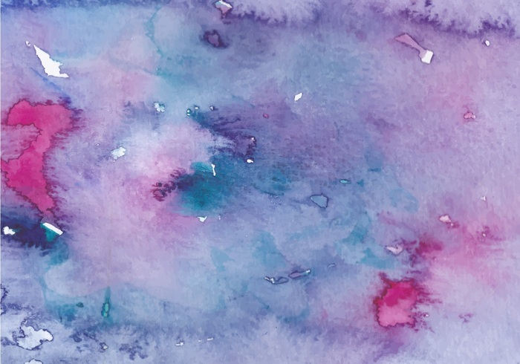
פזמון:
בת קול
דממה דקה עולה
משום מקום והיא ישנה
רחל האם
האִם עודך מבכה
שאי עיניים מחי דמעה

Slide 22
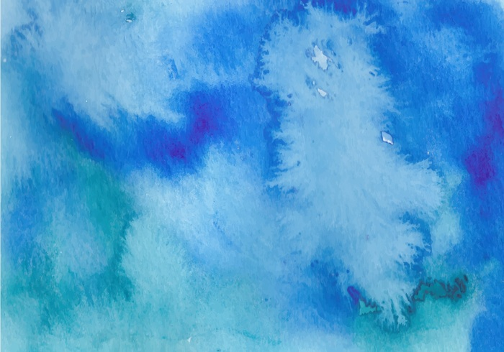
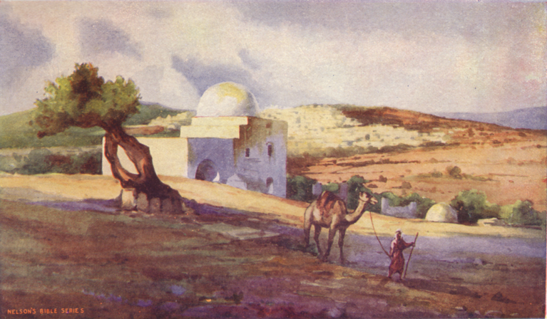
קול המלאכים
שרפים חיות ואופנים
ונדמה חזון
הנה ימים באים
אל היכלו ישוב אדון
יום כיפור עוון

Slide 23

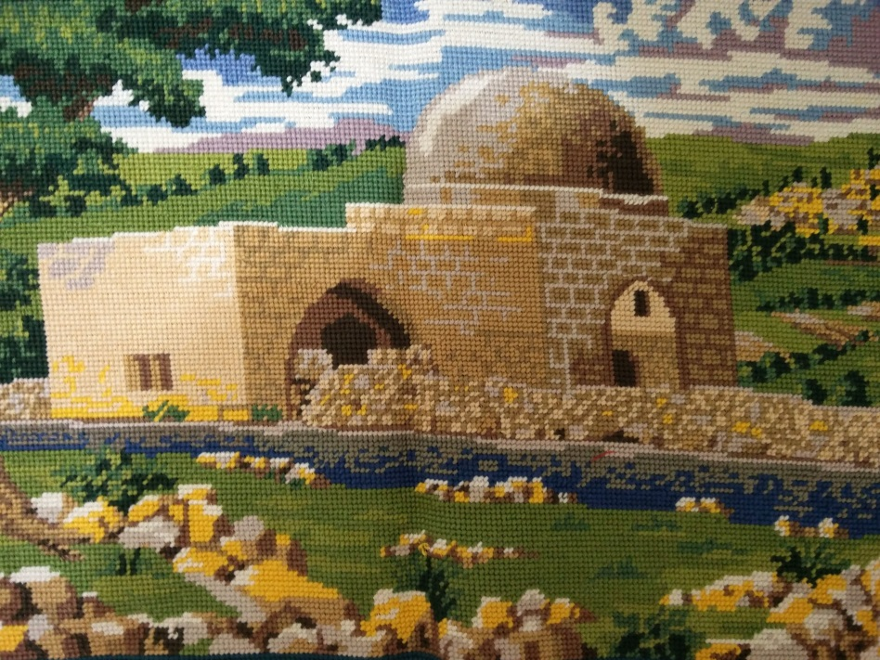
רחל רחל
הרחיבי מקום אוהלך
את מפתן ביתך
בנים שבים לגבולך
״כל עדר הרחלים
עולים לקראתך״
שכולה אין בהם
כולם בנייך הם

Slide 24

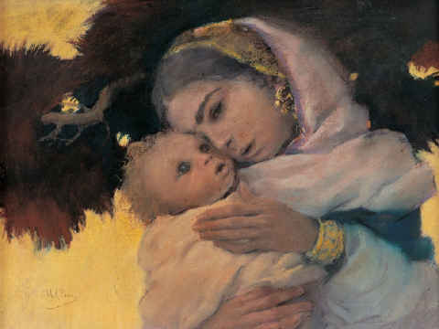
טלית שֶׁכולה
שַׁכולה אין בהם
כולם בנייך אֵם

Slide 25

אחותנו את היי לאלפי רבבה
ייתן ה' את האישה הבאה אל ביתך כרחל וכלאה

Slide 26
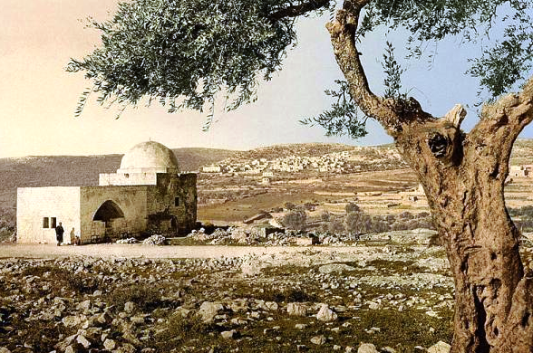
קוֹל בְּרָמָה נִשְׁמָע נְהִי בְּכִי תַמְרוּרִים רָחֵל מְבַכָּה עַל בָּנֶיהָ מֵאֲנָה לְהִנָּחֵם עַל בָּנֶיהָ כִּי אֵינֶנּוּ.
כֹּה אָמַר ה’ מִנְעִי קוֹלֵךְ מִבֶּכִי וְעֵינַיִךְ מִדִּמְעָה כִּי יֵשׁ שָׂכָר לִפְעֻלָּתֵךְ נְאֻם ה’ וְשָׁבוּ מֵאֶרֶץ אוֹיֵב.
וְיֵשׁ תִּקְוָה לְאַחֲרִיתֵךְ נְאֻם ה’ וְשָׁבוּ בָנִים לִגְבוּלָם. (ירמיה לא)

Slide 27
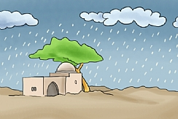

Slide 28
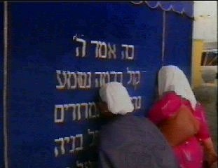

Slide 29
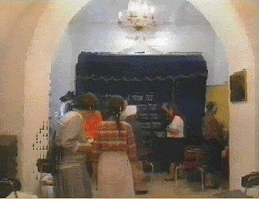

Slide 30
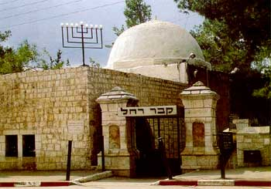

Slide 31
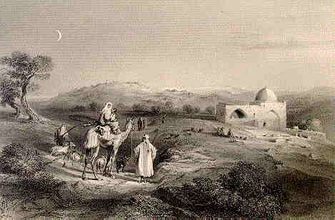

Slide 32
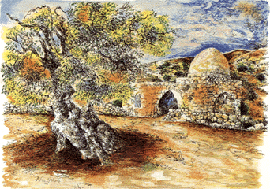

Slide 33
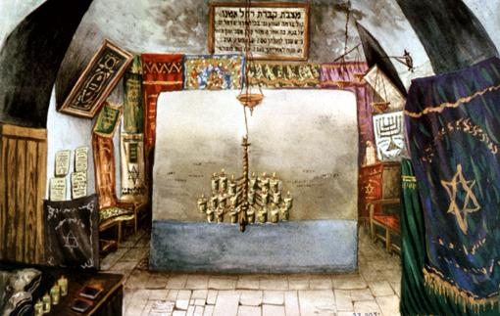

Slide 34
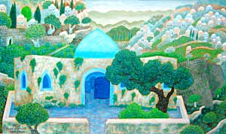

Slide 35
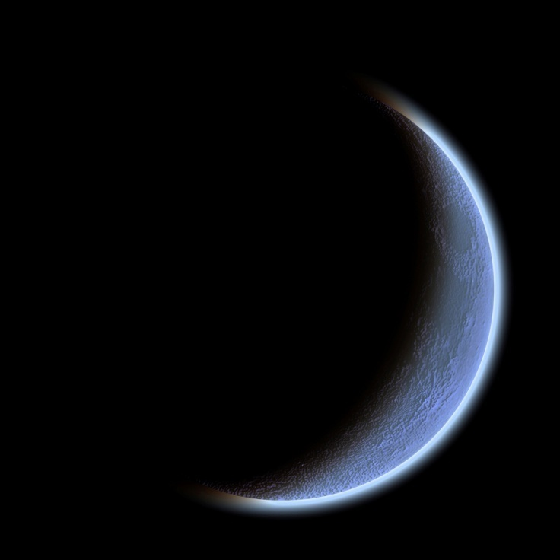
מביטה בחלון אודי דוידי
מילים ולחן: אודי דוידי
מביטה בחלון עכשיו ורואה אותו פוסע
בשבילים הצהובים שייבשו עד תום
תרמילו על הגב המכופף ומבט נוגה על שפתיו
מעיין של דם ודמעות מלווים אותו
מסתכל על אותו הירח והיא בו מביטה
הוא מתוך הגלות והיא מהעלטה
יודע שישוב אליה, ישוב לחיקה
פתאום שומע קוראת אליו, אני עוד מחכה

Slide 36
מנעי קולך מבכי ועינייך מדמעה
כי דמעותייך הביאו אותם אל שלווה ונחמה
מנעי קולך מבכי ועינייך מדמעה
הביטי, רחל, הם חוזרים הביתה,
חוזרים אל אמא אדמה

Slide 37
על דרך בית לחם עומדת רחל ומביטה
ורואה אותו הולך לאיטו ובעיניה דממה
יודעת שישוב לכאן בעוד אלפיים שנה
דמעות מרטיבות את לחיה ובוקעות השממה

Slide 38
מנעי קולך מבכי ועינייך מדמעה
כי דמעותייך הביאו אותם אל שלווה ונחמה
מנעי קולך מבכי ועינייך מדמעה
הביטי, רחל, הם חוזרים הביתה,
חוזרים אל אמא אדמה

Slide 39
מנעי את קולך מבכי, ועיניך מנעי מדמעה
כי את שנות הגלות הקשות אעבור איתם
כשיחזור למולדת אהובה ימחה דמעתך באהבה
מיוזע ועייף הוא יבוא אך ליבו אֵיתן

Slide 40
מנעי קולך מבכי ועינייך מדמעה
כי דמעותייך הביאו אותם אל שלווה ונחמה
מנעי קולך מבכי ועינייך מדמעה
הביטי, רחל, הם חוזרים הביתה,
חוזרים אל אמא אדמה

Slide 41
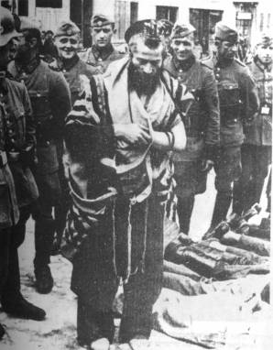
בסוף מלחמת העולם השניה, השואה, הצליחו רבני ותלמידי ישיבת מיר בפולין להשיג אישורי יציאה מפולין וכולם יצאו לכיוון ארץ ישראל ובכך ניצלו מגזרת שמד.
בהגיע הגאון ר' חיים שמואלביץ, ראש ישיבת מיר, לישראל, עשה את כל המאמצים ונסע להתפלל בכותל ובקבר רחל.
בהגיעו לקבר רחל, פרץ ר' חיים בבכי והתחנן ואמר לרחל אמנו: "יודעים אנו את הכתוב בדברי הנביא: 'מנעי קולך מבכי' אך אני שחוזר עכשיו מהמחנות ומהשרפות מתחנן בפניך:
תבכי, תבכי, רחל, ויין, מאמע, ויין
בעד עמך, רחמים שאלי לפני מלך
בורא נפש כל חי.
אוי ויין, מאמע ויין,
שערי דמעות לא ננעלו שיאמר לצרותינו די. "

Slide 42
''ואני בבואי מפדן, על אם הדרך
בואכה בית לחם שוכן מקום קדוש, יקר ערך
אהל קטן ששופכים בו דמעות, בשעת צער ובשעת מחול
סמוך ונראה לירושלים עיר הקודש
בי"א מר חשוון, בערב חג וראש חודש
באים היהודים להתרפק אצל מאמע רחל.
לפני רבות בשנים ביום בהיר
נכנס שם הגאון ר' חיים שמואלביץ ראש ישיבת מיר
ומסביבו תלמידים וקולו גובר והולך.
ר' חיים פורץ בבכי מר ואומר גיטרייע טייערע מאמע ( אמא טובה יקרה)
בוודאי שמעת כבר את הבקשה מרבונא דעלמא
שאומר לך: רחל, רחל, מנעי מבכי קולך...
אבל אני חיים, דיין ליב קינד ( בנך האהוב) , אומר לך:

Slide 43
ויין ( תבכי), מאמע, ויין ( תבכי)
בעד עמך רחמים שאלי
לפני מלך בורא נפש כל חי.
אוי ויין, מאמע, ויין
שערי דמעות לא ננעלו
שיאמר לצרותינו די.
טייערע מאמע( אמא יקרה) , רבות בנות עשו חיל ואת עלית
עד מתי אידישע קינדער ( ילדים יהודיים) עוד יתגלגלו מגלות לגלות
ממצרים, בבל, ספרד, ועד וורשה הבירה
שאי עינייך וראי שה פזורה
שלא ידעו עוד צער ונגע, פצע וחבורה.
יהודים מבקשים לבוא ולהתפלל אצל האמא בתחנונים
וגם אצל יוסף הצדיק אצל הבן זקונים
אבל להתקרב אל האוהל לאו כל אדם זוכה
ובין יושבי תבל אין פוצה פה ומוחה
והעילוי ר' חיים מצעק ובוכה...

Slide 44
אוי, ויין, מאמע, ויין
בעד עמך רחמים שאלי
לפני מלך בורא נפש כל חי
אוי ויין, מאמע, ויין
שערי דמעות לא ננעלו
שיאמר לצרותינו די
ובוודאי ליכא פלוגתא ( אין חולק)
מה שכתוב מפורש בפסיקתא
שרחל אמנו נקברה בבית לחם על פי הדיבור
יעקב אבינו טען, בניי עתידים לחזור מן הגולה
הם יבקשו להתפלל בזמן של שמחה, וכשיש חלילה חולה
ורחל תעמוד לפני ה' כשליח ציבור.

Slide 45
לאמא מספרים בשורות טובות בזמירות ושירים
לאמא מגלים בשקט כל צער ויסורין
והאמא מבקשת בתפילה, בדמע, בחום
בפרט רחל אמנו כשבקשה רחמים
לפני מלך נשגב
מיד נתגללו רחמיו
ואמר, בשביל רחל אני מחזיר את ישראל למקומם.

Slide 46
הייליגער מאמע,( אמא קדושה) זה הרי בוודאי גוטע סברא ( סברה נכונה)
מי כמוך מרגישה מה נקראת אשה עקרה
בוודאי תבקשי על היושבים בצער
אבינו מלכנו פתח לנו שער
מתי נזכה לשמוע בכי של תינוק "והנה בוכה הנער".
טיירע מאמע,( אמא יקרה) זה כבר מזמן לא גרוייסע (גדול) חידוש
שהאמא לבד עומדת בהבדלה וקידוש
והילדים שואלים "העוד אבינו חי"
יתגדל ויתקדש שמיה
טאטע(אבא) אין הימל הבט משמים וראה.
אמא יקרה כל עין לך מצפה
הפילי תחינתך לפני מלך מרפא
ויהיו רחמיך על עמך מתגוללים
סומך נופלים ורופא חולים
ובפרט המחלה הנוראה שלא חסה על הקטנים עם הגדולים
ולא נוותר לבקש חלילה וחס
על צער השכינה גלות הדעת
צניעות הייתה ברחל, למדנו במסכת מגילה
נשאר בד' אמות של תורה, בתוך אמוני עם סגולה
לא נכרע למודרניזציע( למודרניות ) רק בדרך הסלולה

Slide 47
מאמע על פרשת דרכים
כשארובות השמים נפתחים
לאידישע קינדער ( לילדים יהודים)
פרנסה נאר מיט (רק עם )רווחים
פרנסה וכלכלה
בלי מכשלה ותקלה
ישועות ונחמות על כוס יין מלא
ובקרוב בימינו
עם משיח צדקנו
לא עוד צער ויגון, ניין! ניין! ניין!
מיט דער בעסטע פארגענוגען (עם הרבה אהבה)
ששון ושמחה ישיגון
ואמר כל העם אמן ואמן!''

Slide 48
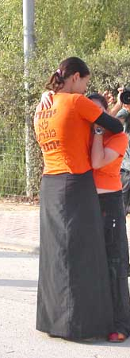
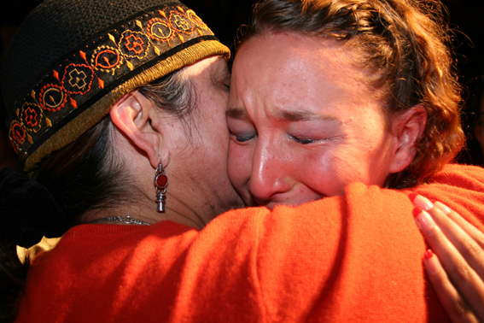
אמא רחל, הקב"ה מבקש ממך- מנעי קולך מבכי ועינייך מדמעה- האב שבשמיים מבקש ממך שתפסיקי לבכות.

Slide 49
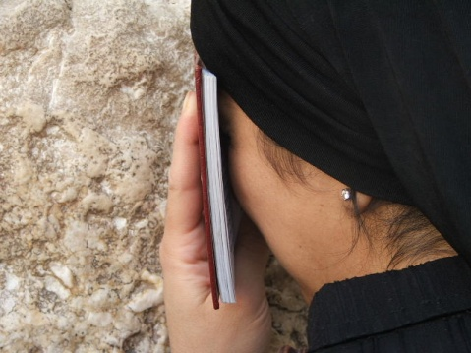
אבל אני מבקש ממך,
אנא אמא אל תפסיקי לבכות,
עלי לפני כסא הכבוד ובקשי רחמים

Slide 50
על בניך הנמצאים בצרה,
עד ישובו בנים לגבולם,
עד ישכון ישראל לבטח בארצו
עד ישובו בנים אל אביהם שבשמים,
ואז יתקיים: אם הבנים שמחה.
(ר' חיים שמואלביץ ,ראש ישיבת מיר)

Slide 51
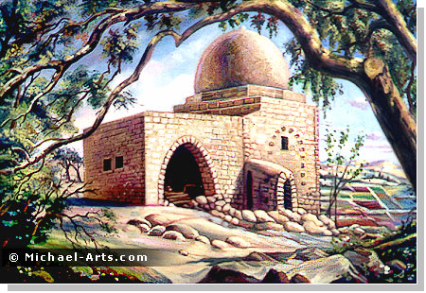


Slide 52
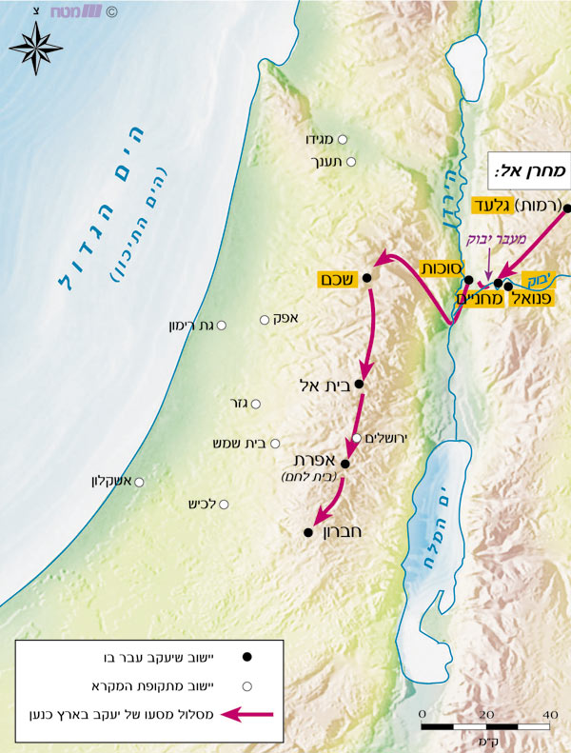
"ותמת רחל ותיקבר בדרך אפרת" מה ראה אבינו יעקב לקבור את רחל בדרך אפרת (ולא במערת המכפלה)?
אלא צפה יעקב אבינו שהגלויות עתידות לעבור שם לפיכך קברה שם כדי שתהא מבקשת עליהם רחמים. כמו שכתוב:
'קול ברמה נשמע נהי בכי תמרורים רחל מבכה על בניה'
(בראשית רבא ב' י')

Slide 53
תהליך התפתחותו של קבר רחל
בתחילה הניח יעקב אבינו על מקום קבורתה של רחל 12 אבנים כנגד 12 בניו.
זו היתה מצבת רחל עד למאות המאוחרות בתקופת התורכים.

Slide 54
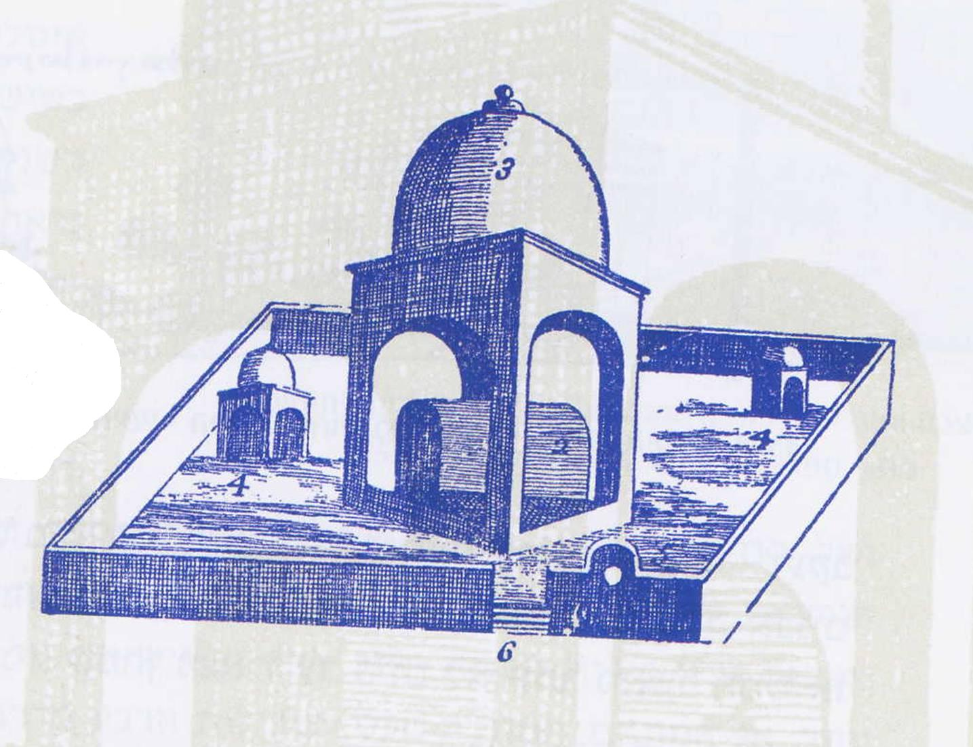
במאה ה-12נבנתה כיפה מעל לקבר, שנתמכה בארבעה עמודים.

Slide 55
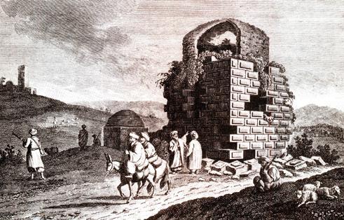
קבר רחל מהתקופה העותמנית=תורכית
התורכים האמינו אף הם שזהו קברה של רחל, ועל מנת לשמור עליו בנו סביבו ארבעה קירות.

Slide 56
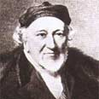
משה ויהודית מונטיפיורי היו נדבנים גדולים,וביקרו פעמים רבות בארץ ישראל.
יהודית היתה עקרה שנים רבות, ולכן בכל ביקור, התפללה בקבר רחל.
כשראתה את הקבר מוזנח, ביקשה מבעלה שישיג היתר מהתורכים לבנות חדר נוסף, ולשפץ את מראה הקבר.
קברה של יהודית נבנה בצורת קבר רחל.
משה מונטיפיורי
(1784-1885)

Slide 57
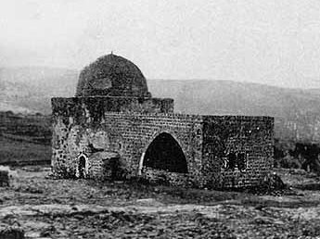
קבר רחל בתוספת החדר שבנה
משה מונטיפיורי

Slide 58
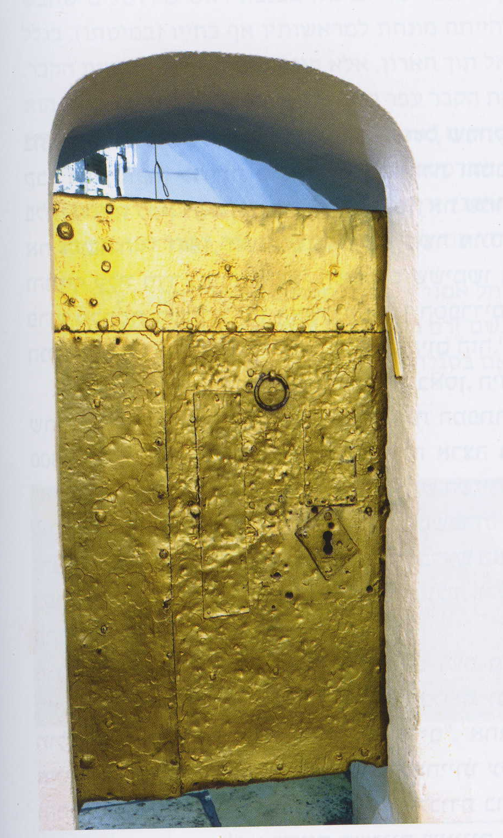
דלת הכניסה לקבר

Slide 59
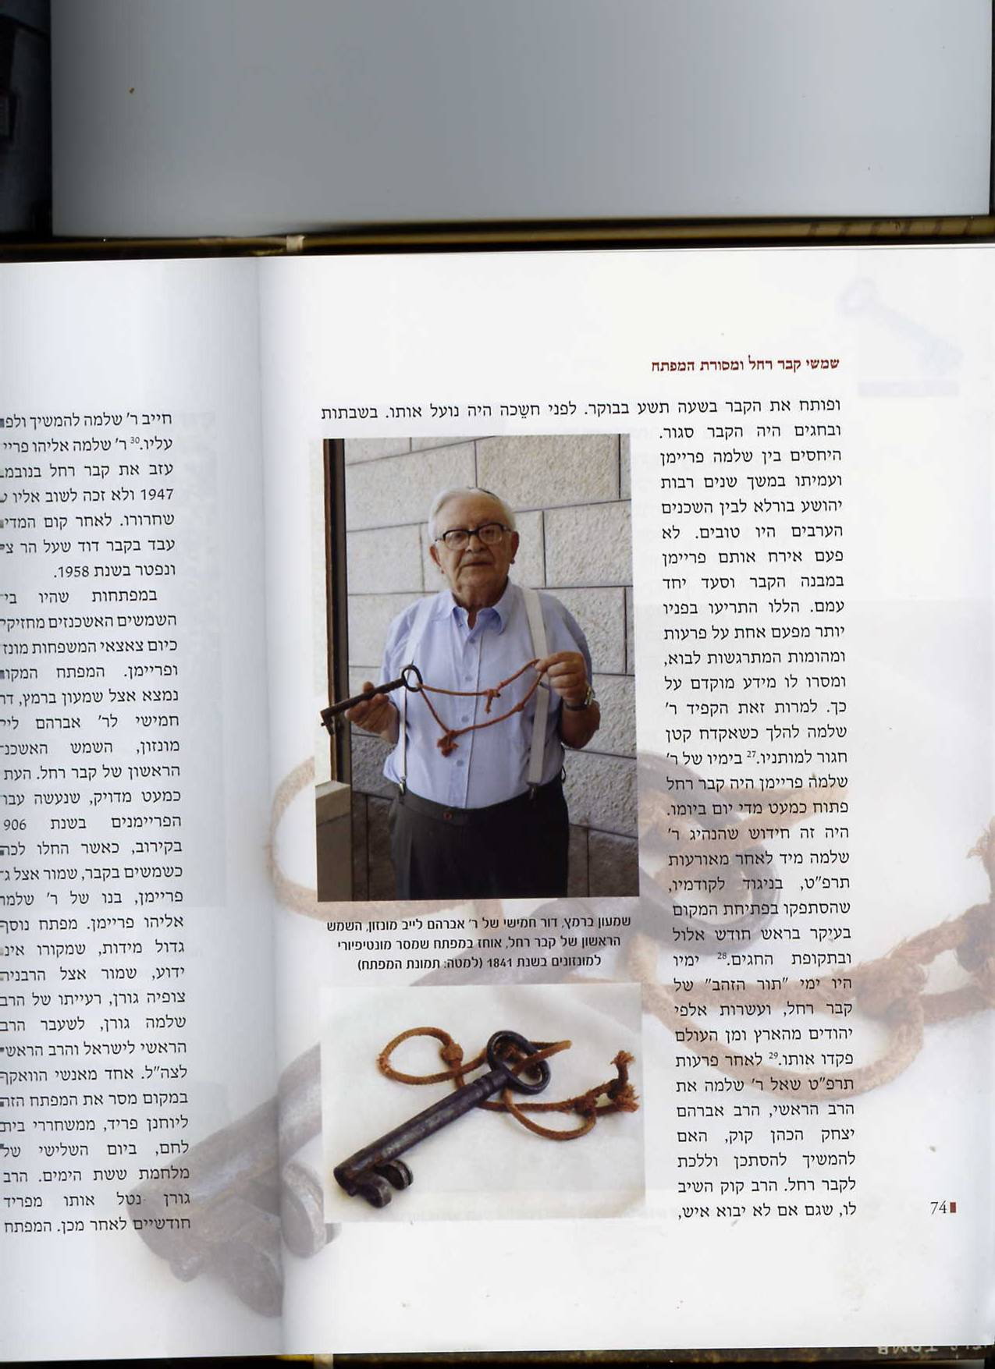
המפתח- בעל סגולה ללידה קלה

Slide 60
1967- מלחמת ששת הימים, ושחרור קבר רחל
במלחמת השחרור 1948 נפל קבר רחל לידי האויב. 19 שנה לא יכלו יהודים להגיע ולהתפלל בקבר רחל.
עם שחרור ירושלים במלחמת ששת הימים שוחרר גם קבר רחל.

Slide 61
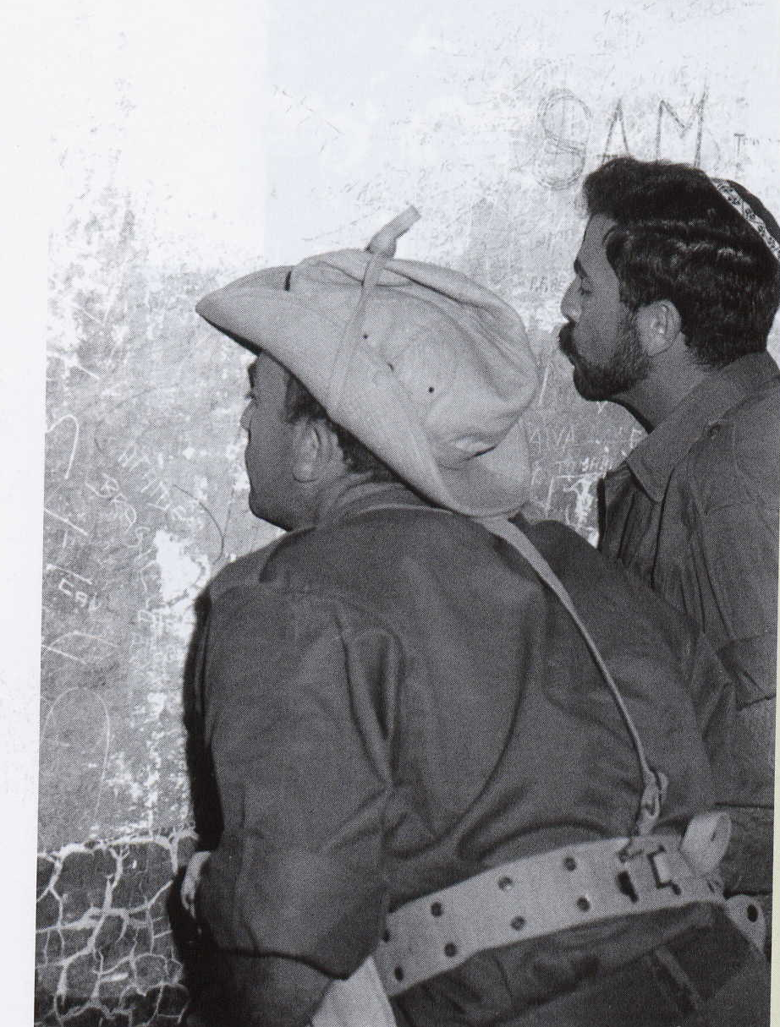
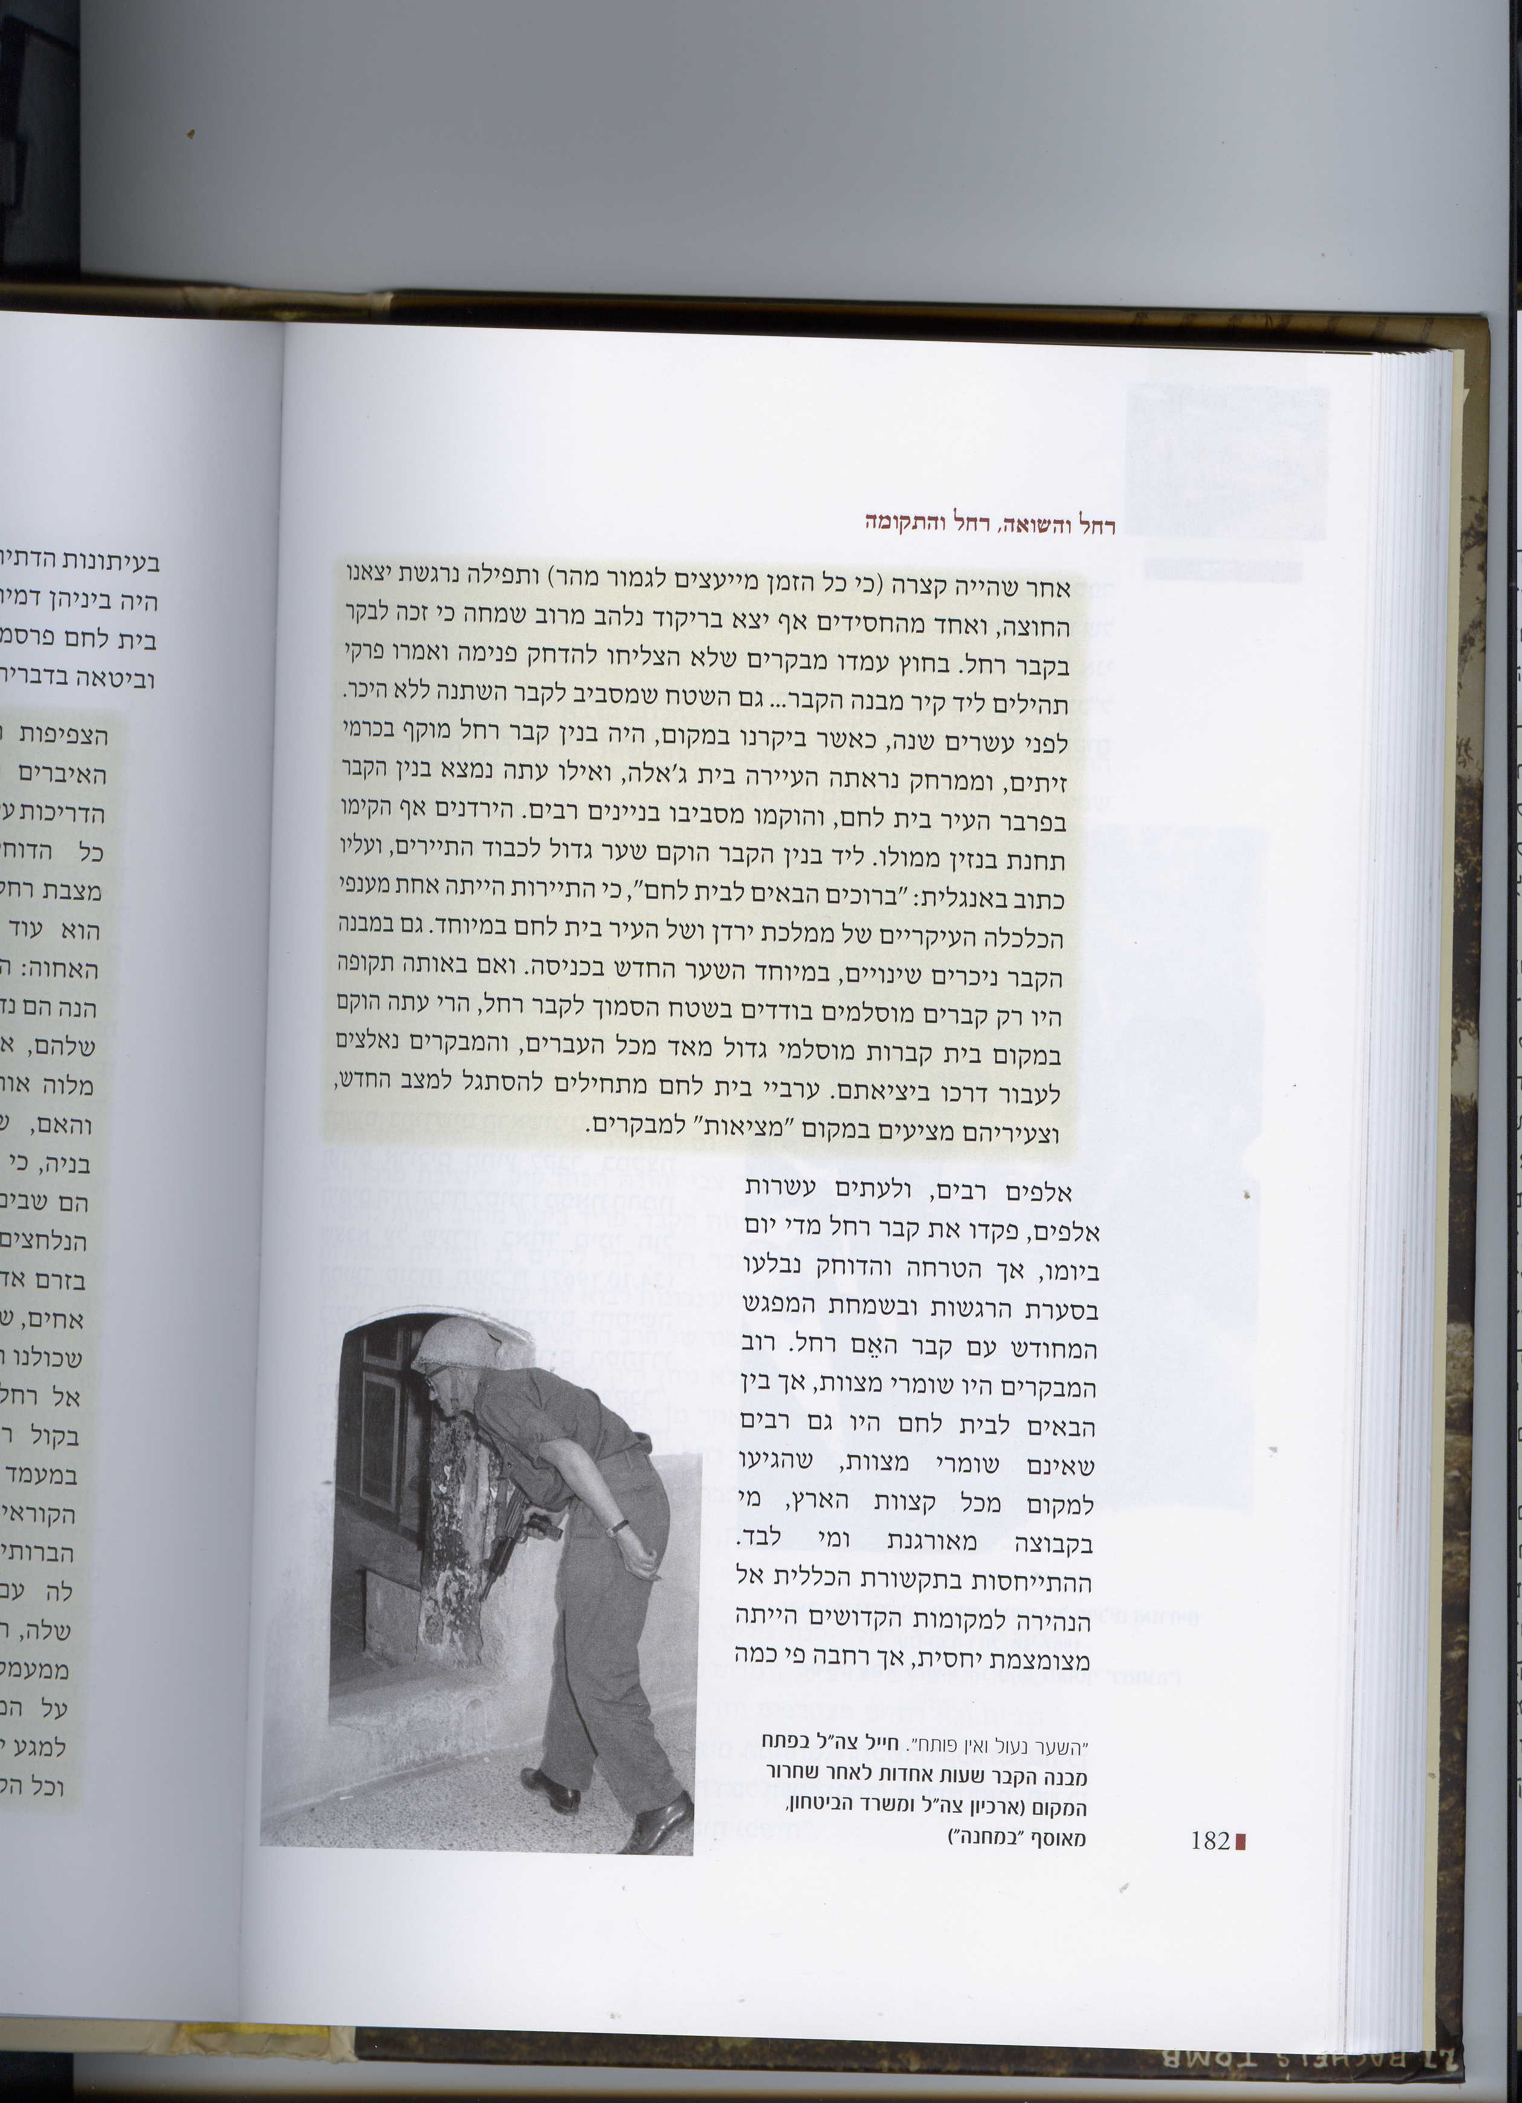

Slide 62
קבר רחל – עד לפני 10 שנים

Slide 63
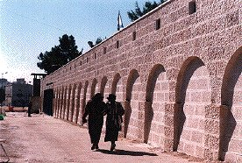
קבר רחל- מבוצר כולו מחשש לפגיעה מצד הפלסטינים

Slide 64
בקבר רחל נמצאות שתי פרוכות מיוחדות מאוד.
הראשונה – פרוכת שנלקחה מקבר יוסף שבשכם לאחר שהוחרב ונהרס.
יוסף הוא בנה של רחל אימנו, לאחר שנהרס וחולל הקבר בשנת 2001 העבירו את הפרוכת לקבר אימו- רחל.
והשניה- פרוכת שנתפרה משמלתה של כלה, שנרצחה בפיגוע אכזרי, ערב לפני חתונתה.

Slide 65
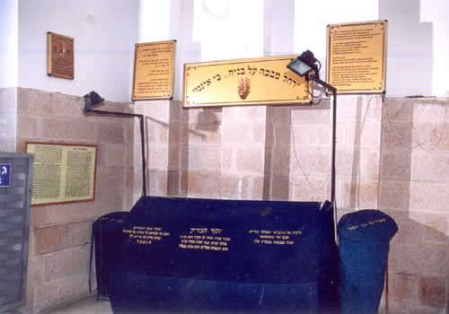
הפרוכת מקבר יוסף

Slide 66
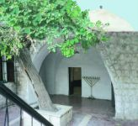
קבר יוסף בשכם

Slide 67
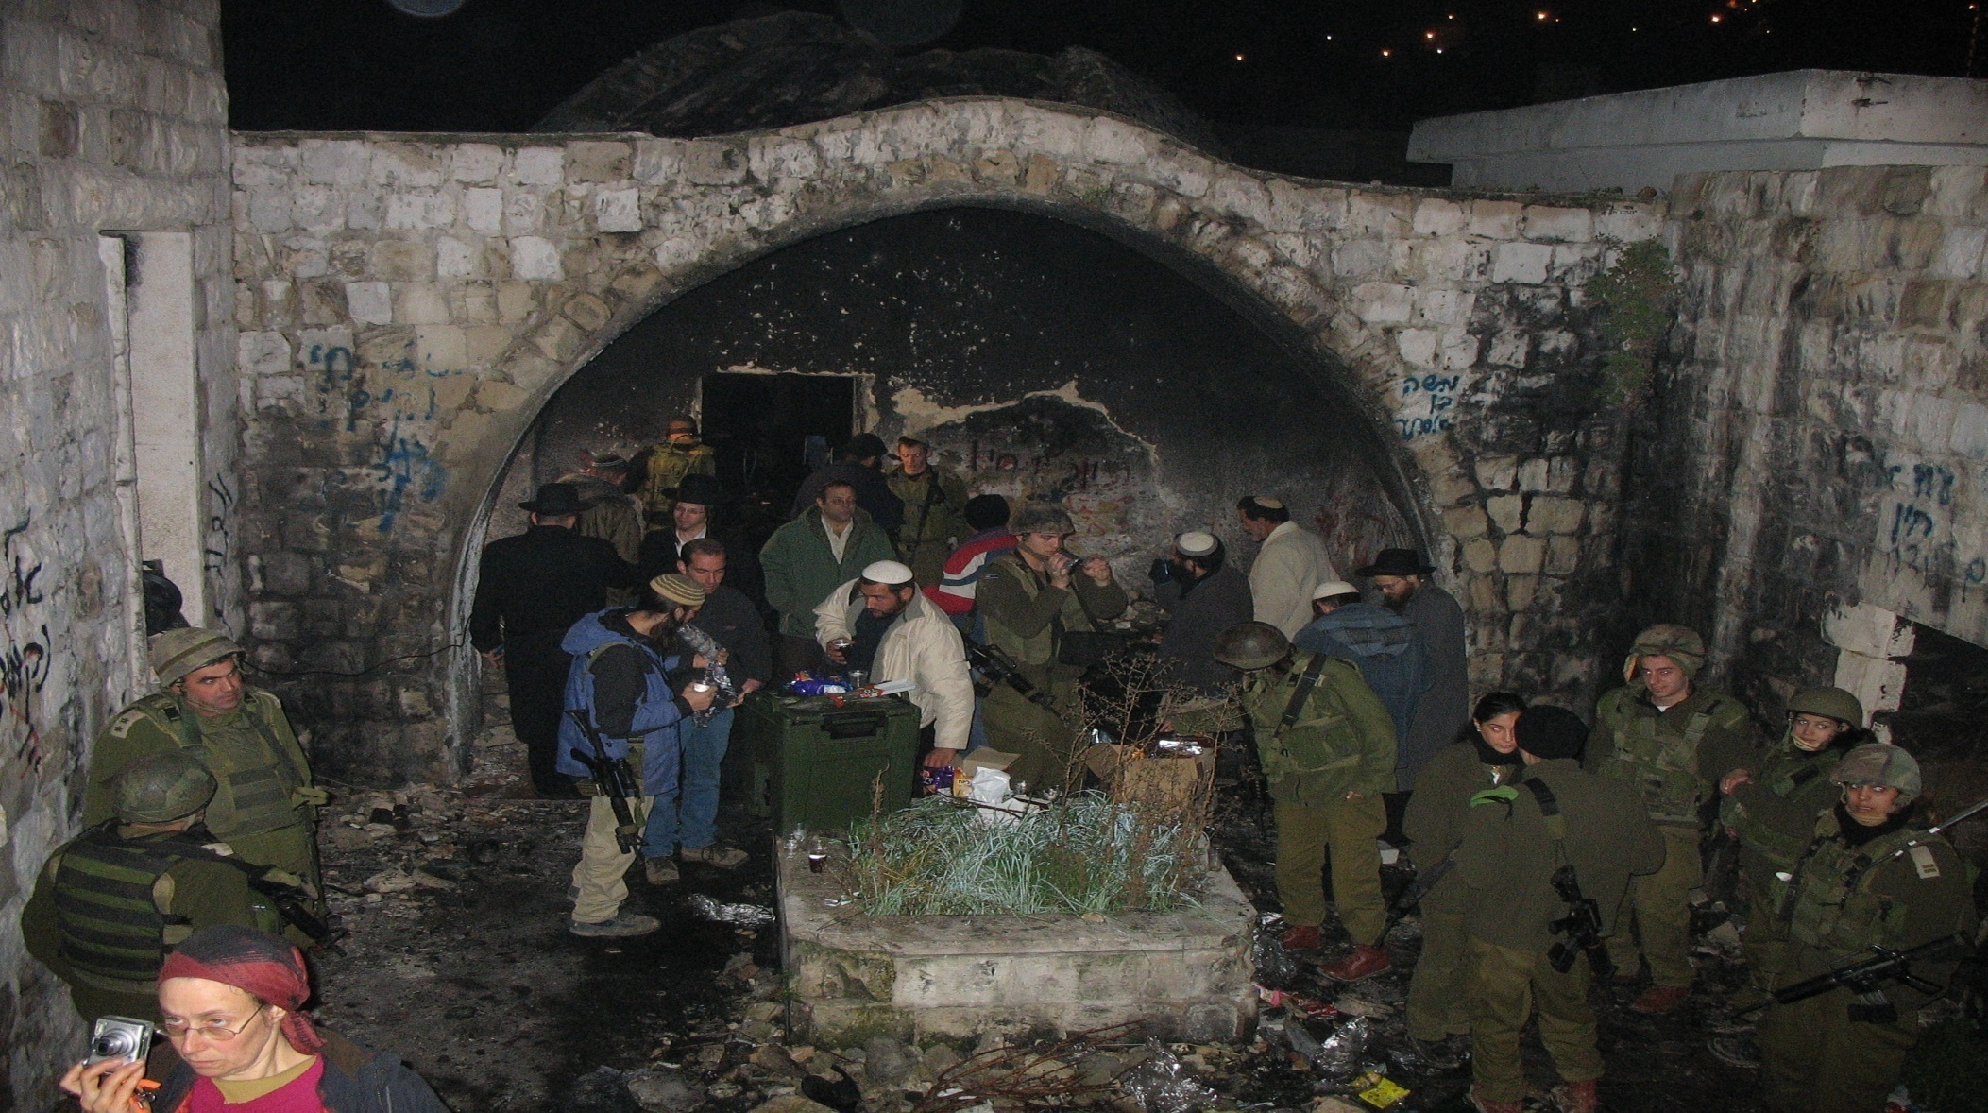
קבר יוסף הרוס

Slide 68
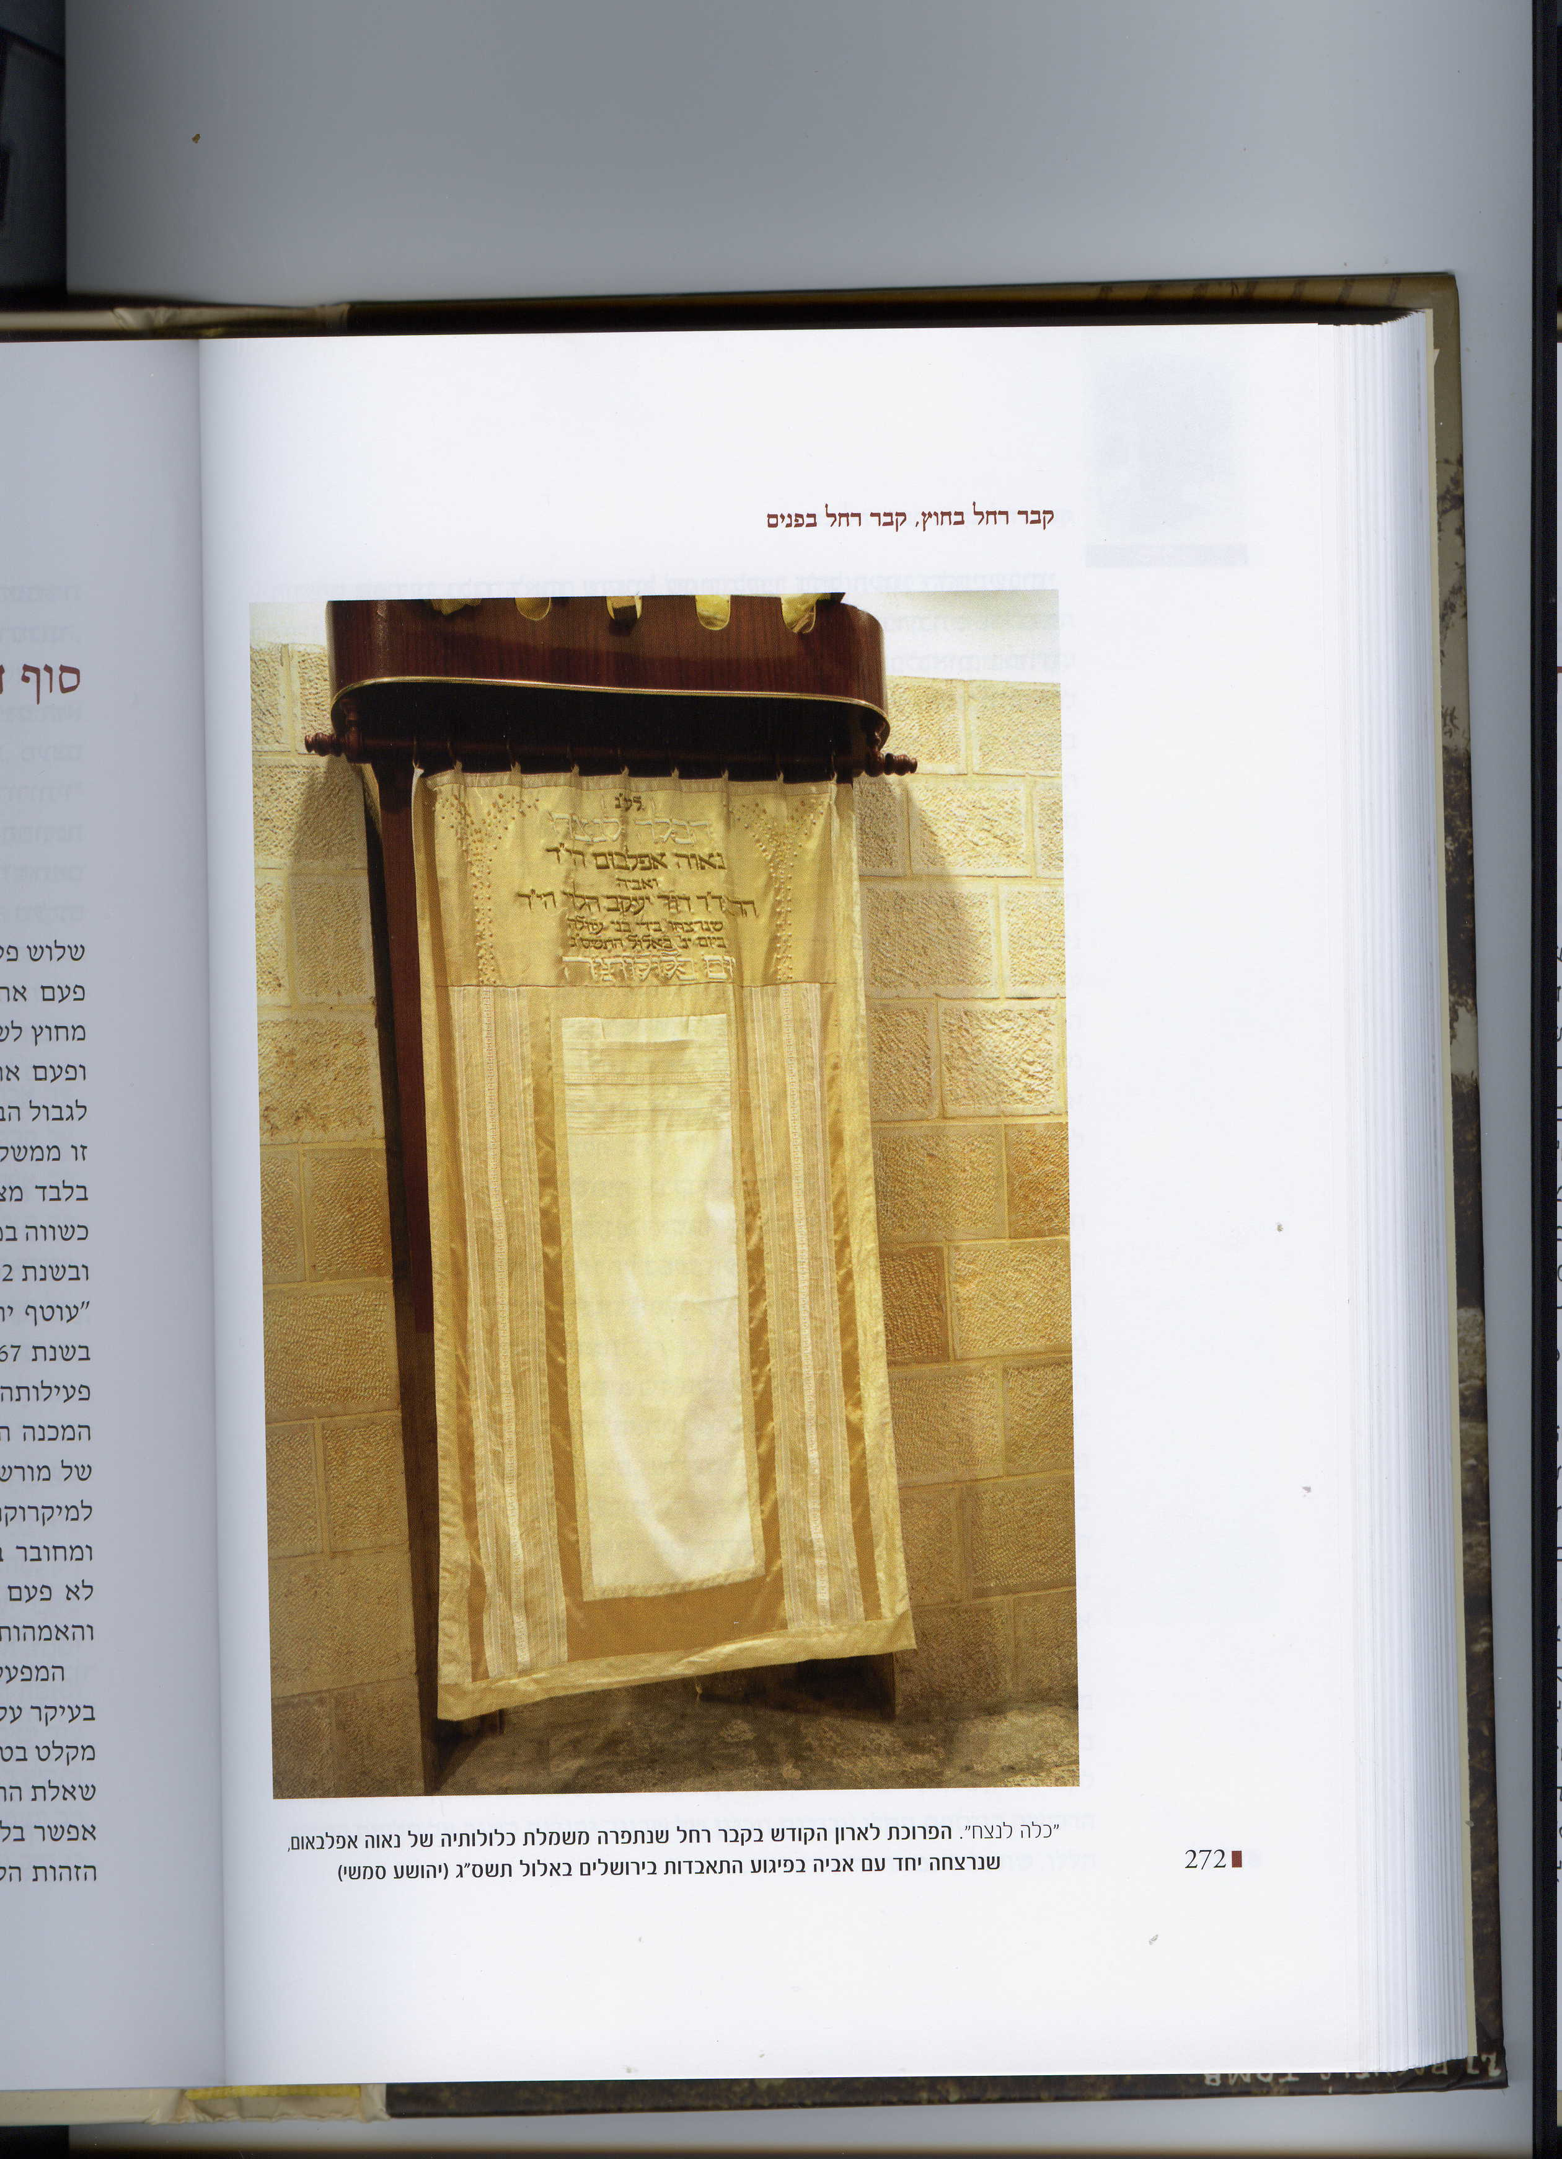
הפרוכת משמלת הכלה שנרצחהביום חתונתה.

Slide 69
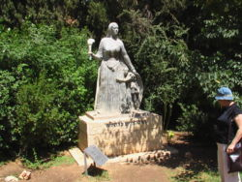
פסל רחל- נמצא בקיבוץ רמת רחל, הצופה לעבר בית לחם, שם קבורה רחל אימנו.

Slide 70
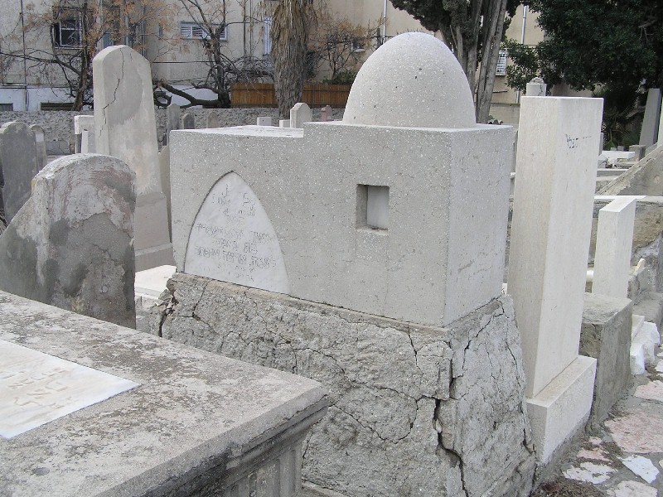
קבר אישה- על מצבתה העתק של קבר רחל.

